Slide 1
Lucent Brightening Program
in clinic use

Slide 2
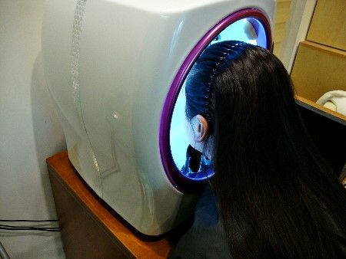
Wood’s Lamp / 350nm
Epidermal Melasma
- color enhancement
Dermal Melasma
- no enhancement
Cannot be used skin types V, VI
→ melanin pigmentation obscures
the detection of dermal melanin
Recent reports
poor correlation between
classification based on
Wood’s light examination
and skin biopsy
Notes:
색소 질환은 wood lamp로 검사를 합니다. wood lamp는 약 350nm 파장의 자외선입니다.
이 램프로 얼굴을 촬영하면 색소병변이 잘 보입니다.
피부 표면에 있는 색소가 더 진하게 보이므로 진단할 때 많이 사용하고 있습니다.

Slide 3
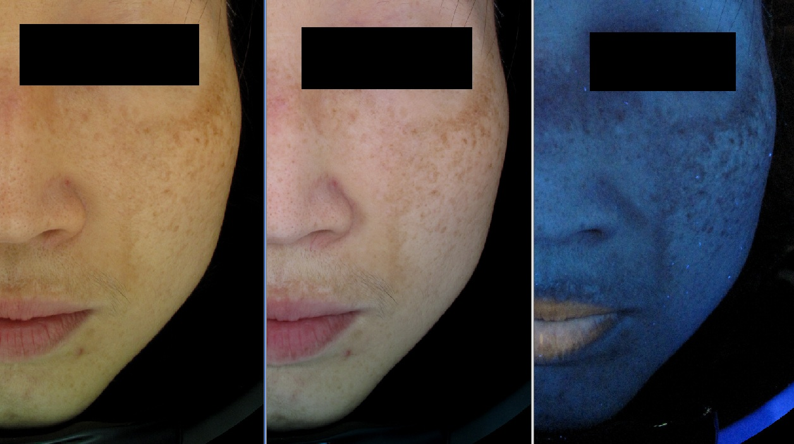
Wood’s Lamp / Visual Comparison
Epidermal Pigment
Darker
Dermal Pigment
Brighter
Human Eye
Polarized Light
Wood’s Lamp
Notes:
Wood lamp로 촬영하면 피부의 색소, 기미 등이 잘 보입니다.
첫번째는 눈으로 보는 사진, 두번째는 표면부 색소가 잘보이는 편광 램프 사진, 세번째는 Wood lamp 사진입니다.
진피 색소는 wood lamp상 더 밝게 , 표피에 있는 색소는 더 어둡게 촬영됩니다.

Slide 4
Melasma
Main Lesion
Dr. Lucent Treatment
PIH
Rosacea
Notes:
피부의 색소질환을 치료하기 위해서는
표면에 위치한 표피 색소를 먼저 치료하고
그 뒤에 피부 내부에 위치한 진피 색소를 치료하는 순서로 레이저 시술을 합니다.
표피의 색소는 여러가지 레이저 중에 가장 가격이 저렴하고 효과적인 CO2 레이저로 제거할 수 있고
진피의 색소는 Q-Switch Nd-Yag 1064 Laser로 제거하는 것이 가격이 저렴하고 가장 효과적입니다.

Slide 5
Melasma
Main Lesion
Dr. Lucent Treatment
Notes:
피부의 색소질환을 치료하기 위해서는
표면에 위치한 표피 색소를 먼저 치료하고
그 뒤에 피부 내부에 위치한 진피 색소를 치료하는 순서로 레이저 시술을 합니다.
표피의 색소는 여러가지 레이저 중에 가장 가격이 저렴하고 효과적인 CO2 레이저로 제거할 수 있고
진피의 색소는 Q-Switch Nd-Yag 1064 Laser로 제거하는 것이 가격이 저렴하고 가장 효과적입니다.

Slide 6
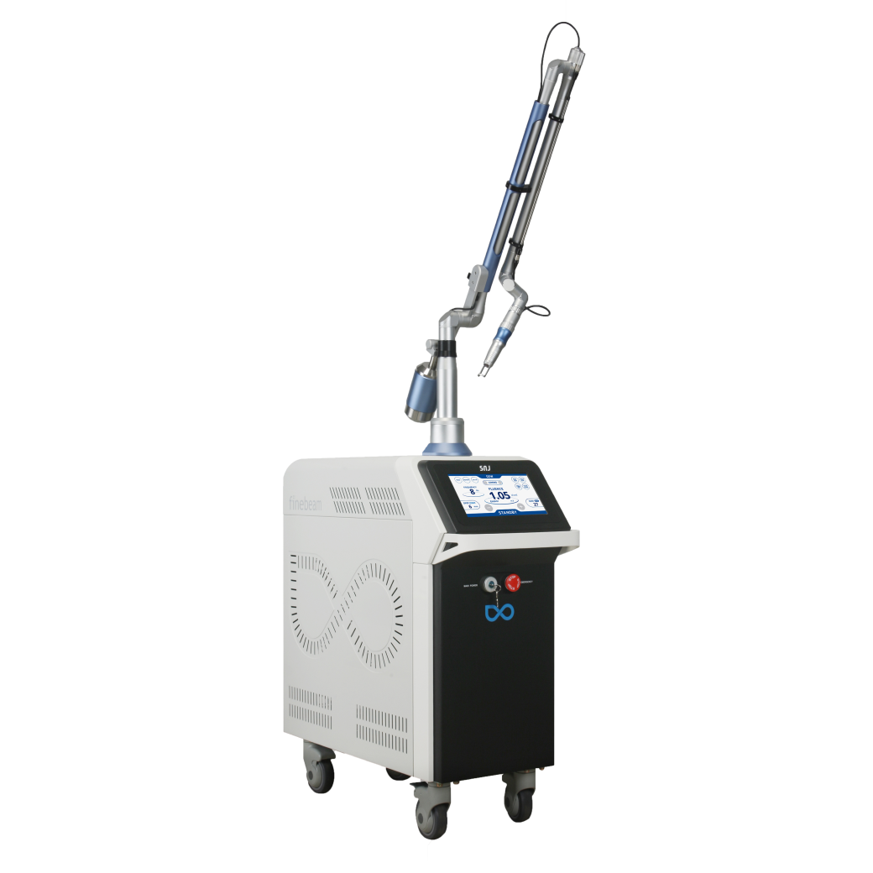
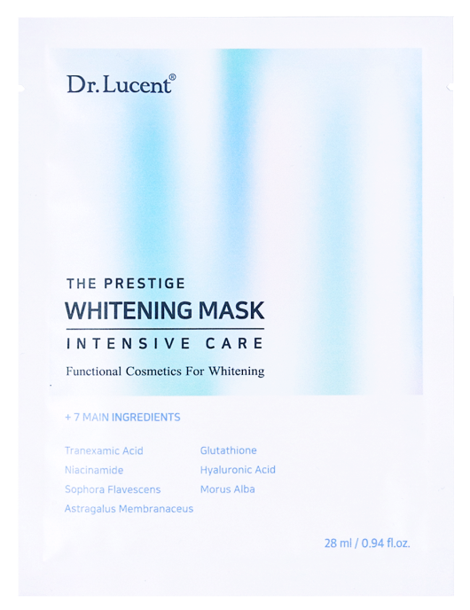
Lucent Brightening Program
Finebeam 〮 Lucent Dual Program
+
Finebeam Qplus
Q-Switched
Nd:YAG Laser
Dr. Lucent
Whitening Mask Pack
Dr. Hwang
Notes:
제가 사용하는 방법은 레이저와 마스크의 복합치료 방법입니다.
레이저로 멜라닌 색소를 파괴하고,
마스크치료를 통하여
멜라닌 색소를 합성하는 과정을 방해하고,
멜라노좀이 각질세포로 분비되는 과정을 차단하는 방법을 사용합니다.

Slide 7
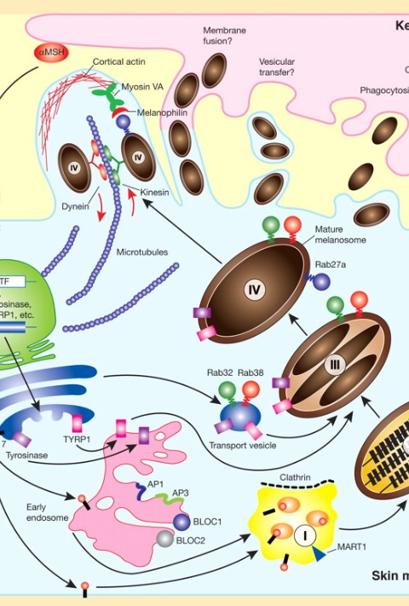
3 Key Points
for Melasma Treatment
Whitening agent Tx.
interfere with various steps of the melanogenesis
Retardation of proliferations of melanocytes
Inhibition of melanosome formation,
melanin synthesis
3. Enhancement of melanosome degradation
Notes:
색소나 기미를 치료하는 원칙은
1. 멜라닌 세포의 증식을 억제시키는 것
2. 멜라노좀의 형성과 멜라닌 합성을 막는 방법
3. 멜라노좀의 분해를 촉진하는 것 입니다.

Slide 8
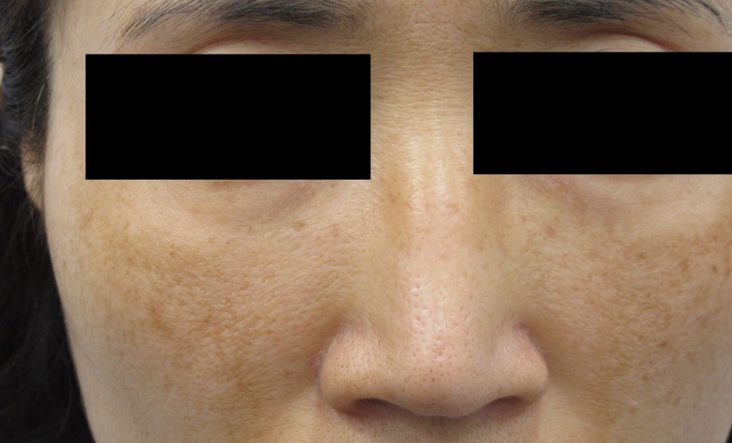
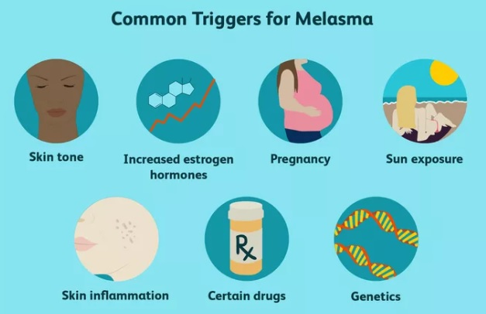
Common reason
for Melasma
1. Epidermis
Increased activity of melanocytes
Increase of melanin pigment in epidermal layer
Thinning of the epidermis
Skin barrier damage
2. Dermo-Epidermal Junction
Rete ridge flattening
Basement membrane damage
Intradermal Protrusion of melanocytes
3. Dermis
Melanophage
Solar elastosis increase
Vasodilation, increased vessel volume & density
Infiltration of Lymphohistiocyte & Mast cell
Notes:
그리고, 아시아인에게 가장 흔한 피부색소 질환인 기미가 있습니다.
기미는 주로 여자들에게 발생합니다.
자외선, 호르몬의 변화, 임신, 피부염증, 약, 유전 등의 원인으로 발생합니다.
멜라닌 세포가 과도하게 활성화되어 있고, 표피층에는 멜라닌 색소가 많이 존재합니다.
피부의 깊은 진피층에 멜라닌 색소를 먹고있는 Melanophage가 관찰되는 특징이 있습니다.

Slide 9
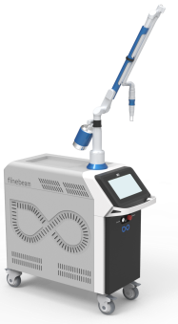
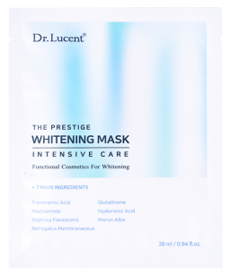
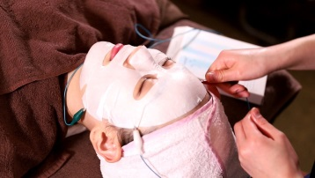
Lucent Brightening Program
for Melasma in clinic
Step 2
Laser Toning
Finebeam Technic
Step 1
Skin Booster
Step 3
Lucent Mask Therapy
Only Ample using with Ultrasound,
High Frequency
Device
(15minute)
Q-Switched
Nd:YAG
(10mm,1.0J )
Mask Sheet using with Iontophoresis (20minute)
Cold sheets help to calm down
Notes:
기미의 치료 4가지 방법을 사용합니다.
Laser Toning, Fine Beam Technic ,
Tranexamic Acid 복용, Mask Therapy 를 이용하여 효과적으로 기미를 치료합니다.
1번 치료만 하게되면 효과가 떨어지고, 부작용이 발생할 수 있습니다.
그래서 2,3,4번 치료를 꼭 해야 합니다.

Slide 10
What Treatment
for Melasma in Lucent Brightening Program
1. Laser Toning
1064 Q-Switch 1.0~1.5J /cm2
2. Finebeam Technic (Genesis Technic)
1064 Long Pulse 7mm -0.3ms- 13~17J/cm2
Neo-collagenesis, Erythema↓, Infammation↓Pigment↓
3. Tranexamic Acid
Tyrosinase Inhibitor 250mg 2~4T
4. Lucent Mask Therapy
Tyrosinase Inhibitor, Anti-Inflammatory Effect
Erythema↓, Infammation↓Pigment↓
Notes:
기미의 치료 4가지 방법을 사용합니다.
Laser Toning, Fine Beam Technic ,
Tranexamic Acid 복용, Mask Therapy 를 이용하여 효과적으로 기미를 치료합니다.
1번 치료만 하게되면 효과가 떨어지고, 부작용이 발생할 수 있습니다.
그래서 2,3,4번 치료를 꼭 해야 합니다.

Slide 11
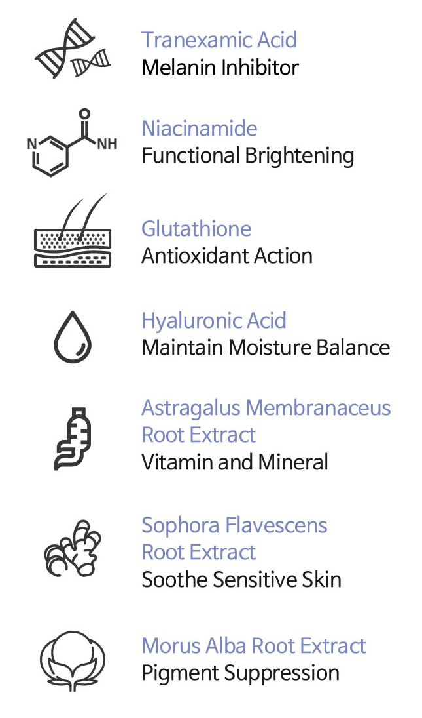
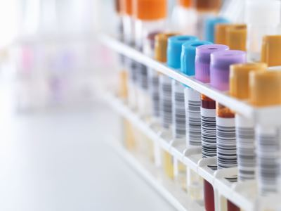
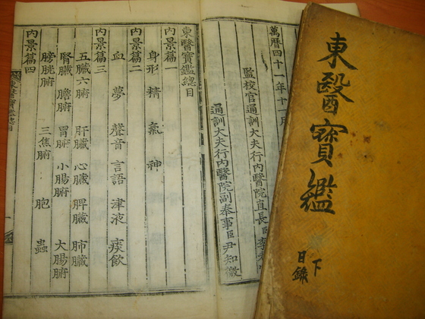
Lucent Brightening Program
Skin booster
7 Main
Ingredients
Tranexamic Acid
Niacinamide
Glutathione
Hyaluronic Acid
Sophora flavescens
Astragalus membranaceus
Morus Alba

Slide 12
Lucent Brightening Program
Skin booster
Main
Functional
Ingredients
Tranexamic Acid
+
Niacinamide

Slide 13
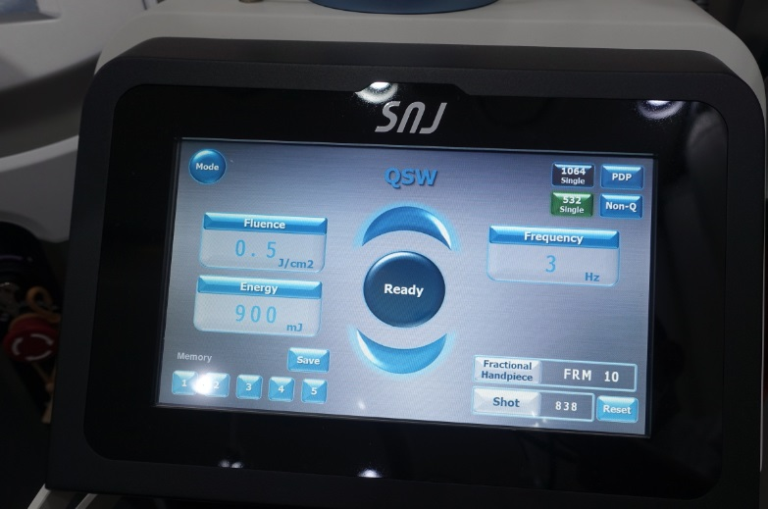
Lucent Brightening Program
Finebeam Technic
1. Fine Carbon Peel Method
2-1. LT – sigle shot mode
0.9~1.1J -10mm – 10Hz – 3000 shot
2-2. LT – PDP mode
1.2 ~1.8J -10mm – 10Hz - 2500shot
3. Fine beam long pulse Tech
14~17J - 7mm - 5~10Hz – 3000shot
4. MASK Therapy
Notes:
Fine Beam Laser를 이용하여 이러한 방식으로 강력한 화이트닝 치료를 하고 있습니다
Finebeam은 long pulse 기능이 있습니다.
레이저 시술은 4번 Finebeam longpulse Tech 을 같이 해주어야 부작용도 적고, 효과가 더 좋습니다.
레이저 시술 후에는 마스크 시술을 20분 정도 이온자임 시술하고 있습니다.
환자는 집에서도 미백 마스크를 5일간 사용하도록 교육하고 있습니다.

Slide 14

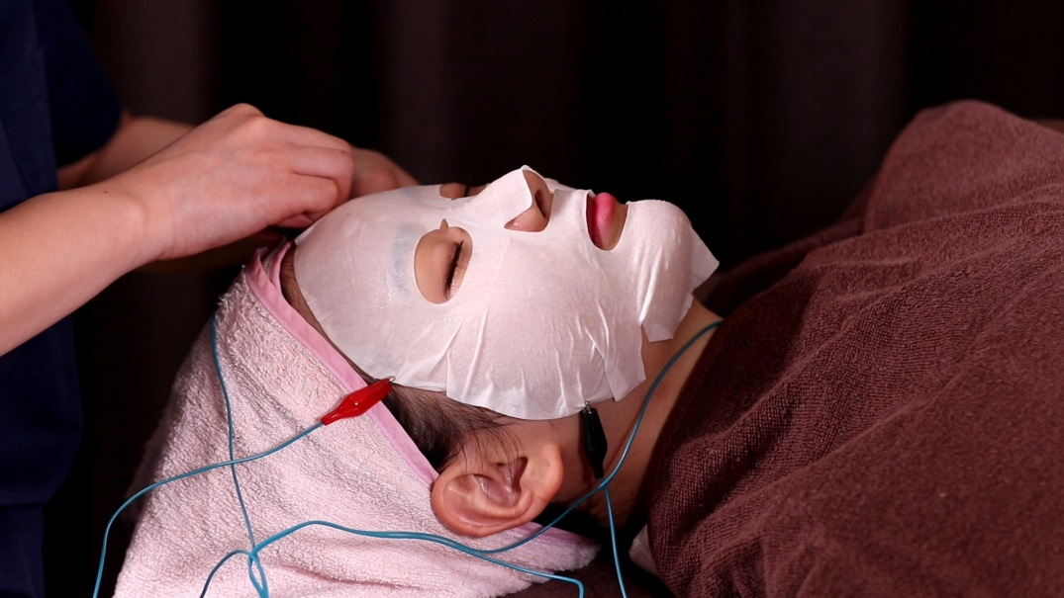
Lucent Brightening Program
Mask Therapy
With Ionzyme,
to infiltrate the patient's skin for about 10-30 minutes for after aggressive facial laser treatment.
Notes:
루센트 마스크는 여러가지 미백 성분이 포함되어 있습니다.
이 성분들을 흡수시키기 위하여 이온자임을 20분 정도 실시합니다.
멜라닌세포의 Tyrosinase 억제하고, melanosome이 각질세포로 분비되는 기전을 억제하여 기미를 치료합니다.

Slide 15
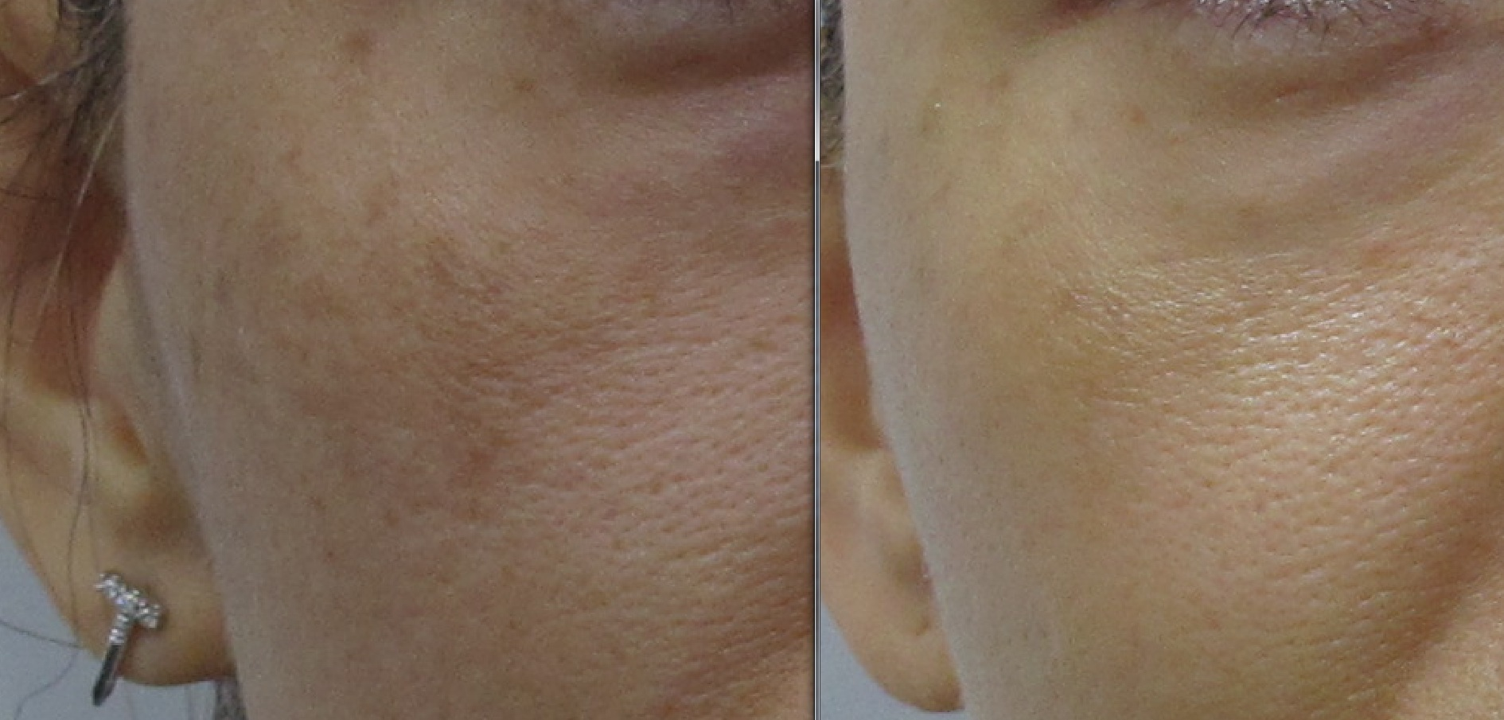
Before & After / Melasma
Finebeam + Mask
5 Sessions / 2 Month
Notes:
Fine Beam과 Mask로 치료한 환자입니다.
약 5회 정도 치료하였습니다.
레이저 시술 후 마스크 치료를 실시하고,
환자는 집에 가서도 5일간 마스크 사용을 교육했습니다.

Slide 16
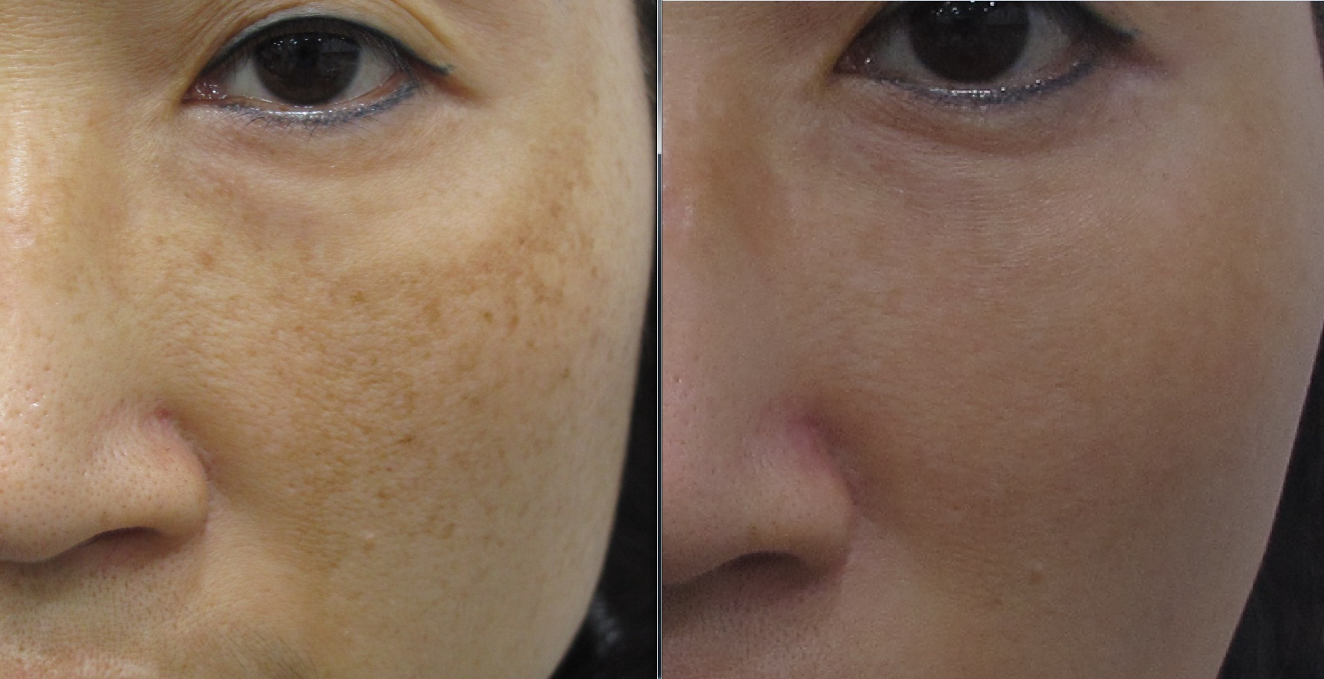
Before & After / Melasma
Finebeam + Mask
10 Sessions / 3 Month
Notes:
Fine Beam + MASK 를 이용하여 10회 치료를 하였습니다.

Slide 17
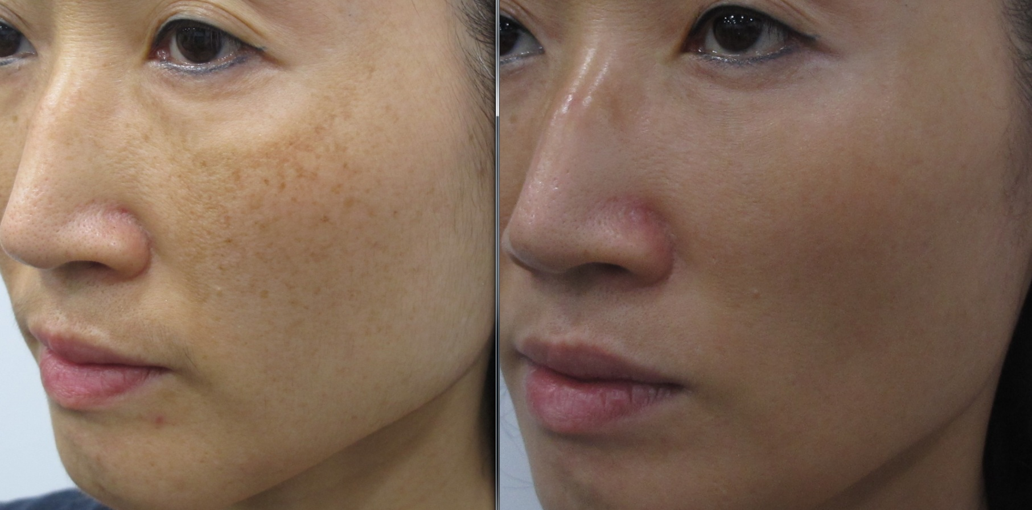
Before & After / Melasma
Finebeam + Mask
10 Sessions / 3 Month
Notes:
기미가 많이 개선되었습니다.

Slide 18
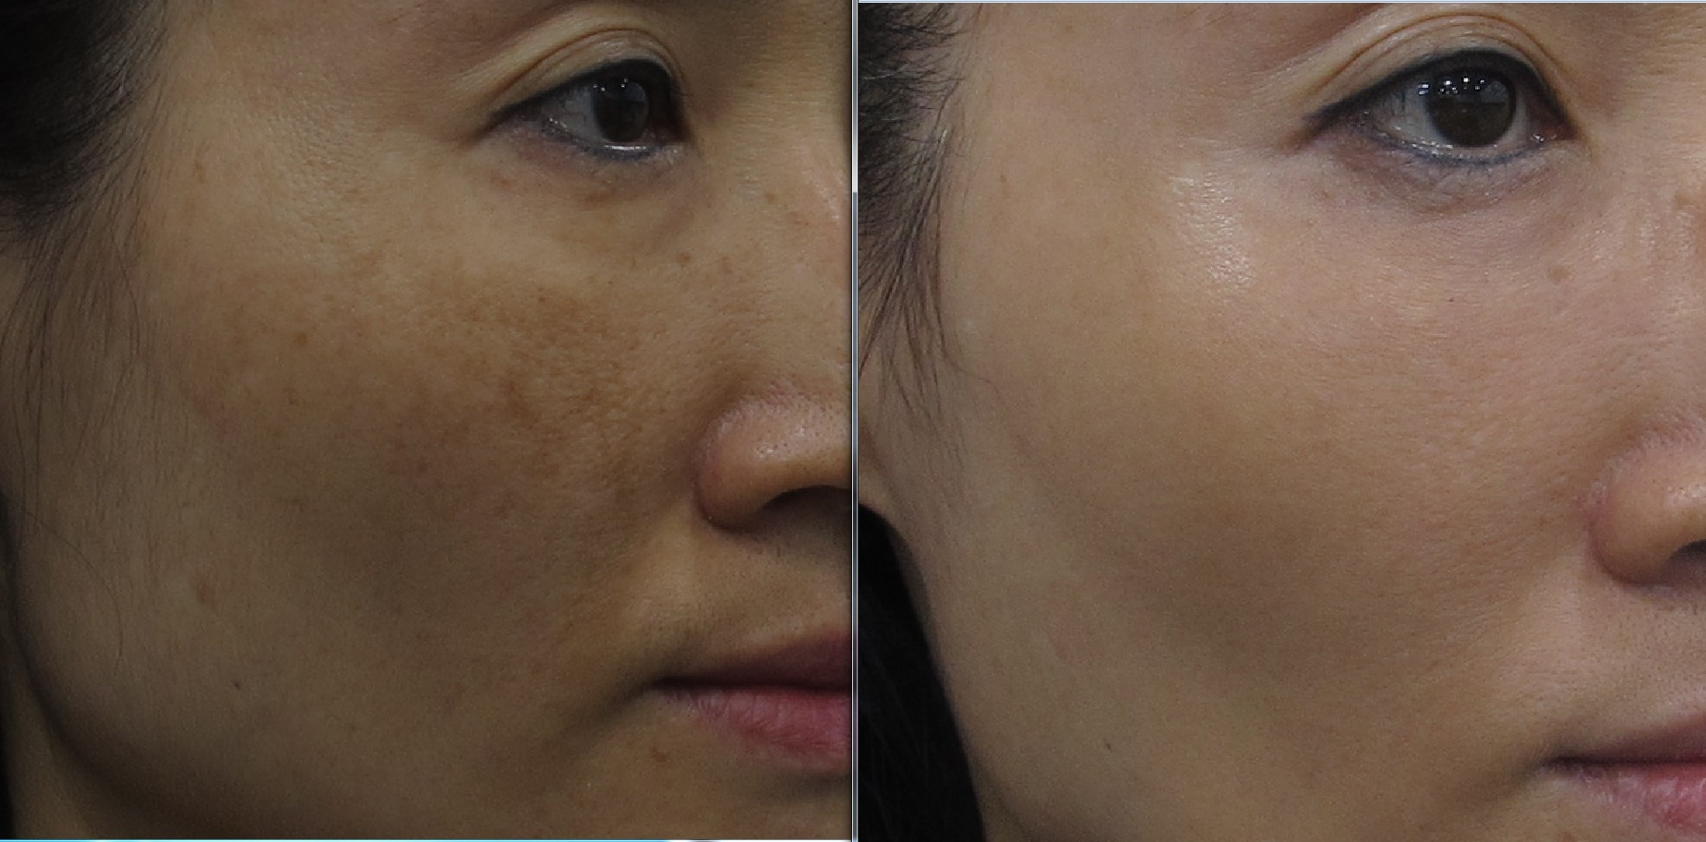
Before & After / Melasma
Finebeam + Mask
10 Sessions / 3 Month
Notes:
기미가 많이 개선되었습니다.

Slide 19
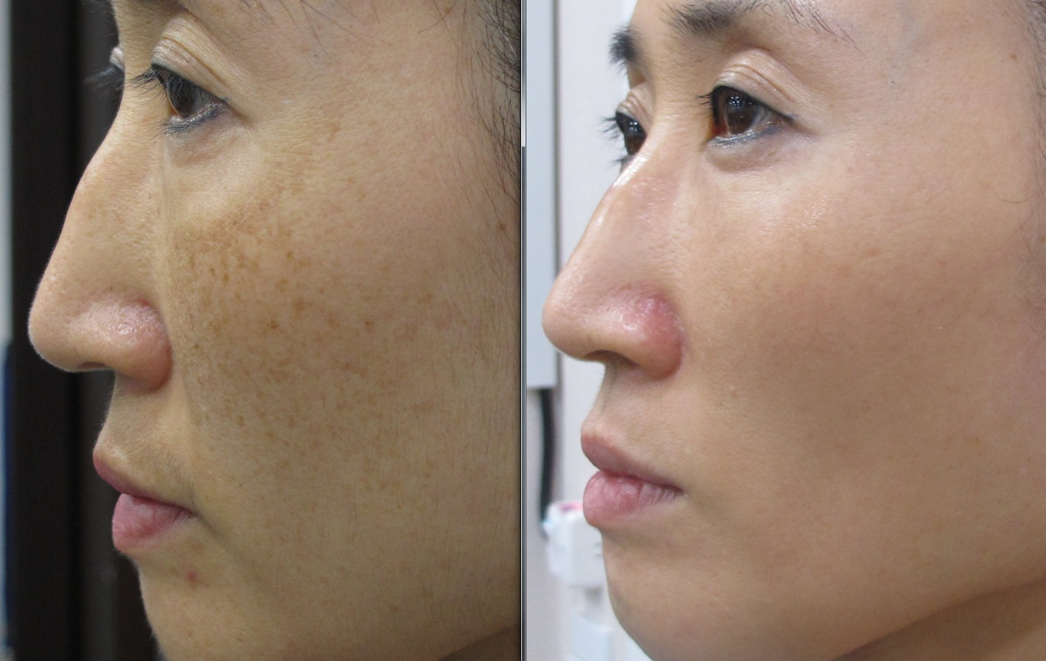
Before & After / Melasma
Finebeam + Mask
10 Sessions / 3 Month
Notes:
기미가 많이 개선되었습니다.

Slide 20
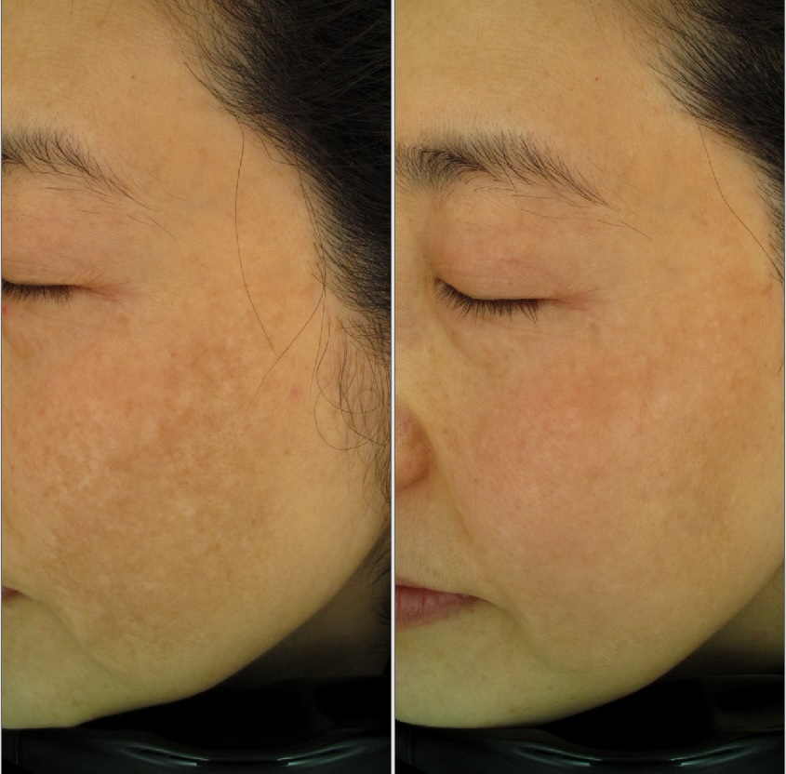
Before & After / Melasma
Finebeam + Mask
Notes:
기미가 많이 호전되었습니다.

Slide 21
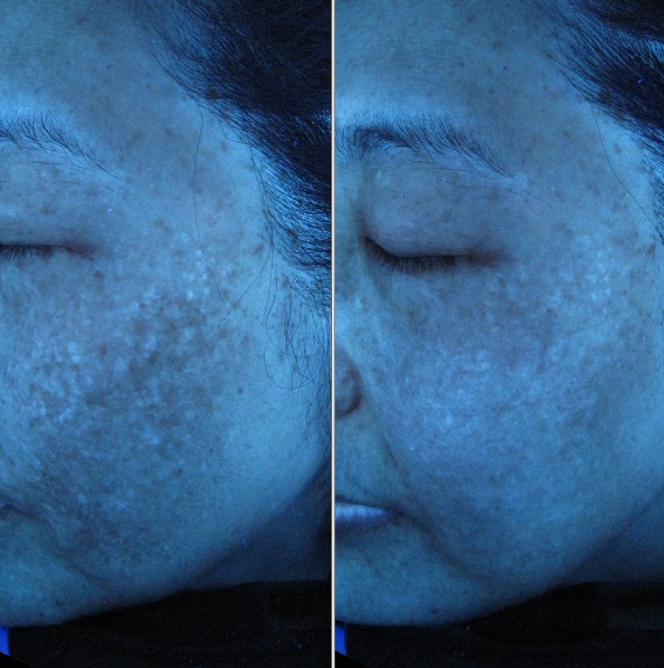
Before & After / Melasma
Finebeam + Mask
Notes:
우드등으로 본 사진입니다. 치료 후 기미가 많이 호전되었습니다.

Slide 22
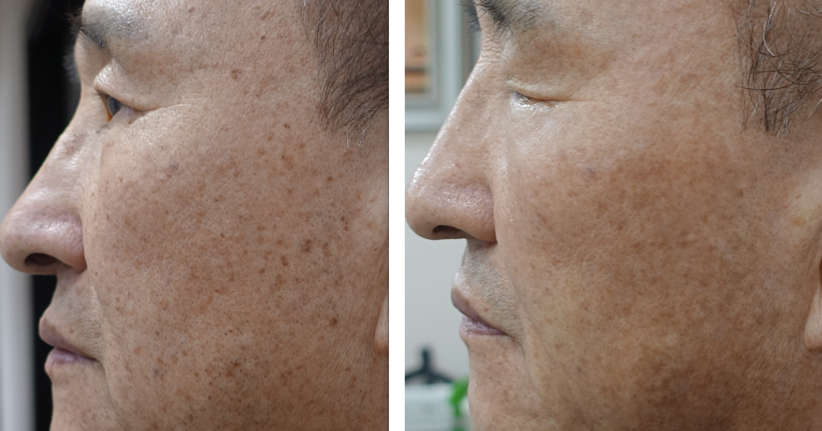
Before & After / Melasma
CO2 + Finebeam + Mask
5 Sessions / CO2 Laser + 1064 Q-Switched
Notes:
이 환자를 치료할 때도
먼저 표피의 색소를 CO2 Laser로 제거하고, Q-Switch Nd-Yag 1064 Laser로 나머지 색소를 치료하였습니다.
5회 시술하고 난 뒤의 사진입니다.
아직 시술을 더 해야 했지만, 환자의 개인 사정으로 치료를 중단하였습니다.

Slide 23
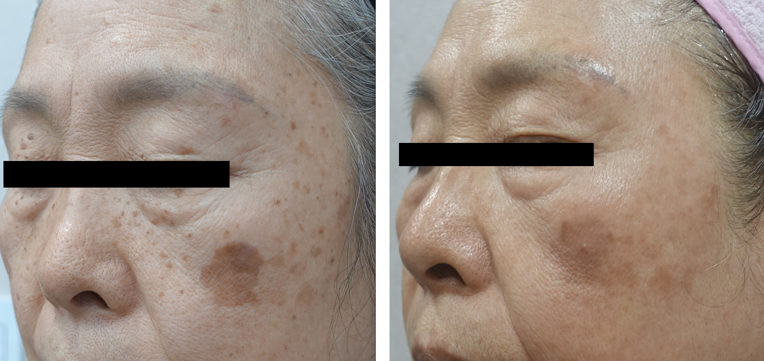
Before & After / Melasma
CO2 + Finebeam + Mask
10 Sessions / CO2 Laser + 1064 Q-Switched
Notes:
이 환자도 우선 CO2 레이저를 이용하여 표피의 색소를 제거하고,
Q-Switch Nd-Yag 1064 Laser를 이용하여 나머지 색소를 지속적으로 치료하였습니다.
약 10회 정도의 치료를 하였지만, 여전히 색소는 남아있어 치료가 더 필요합니다.

Slide 24
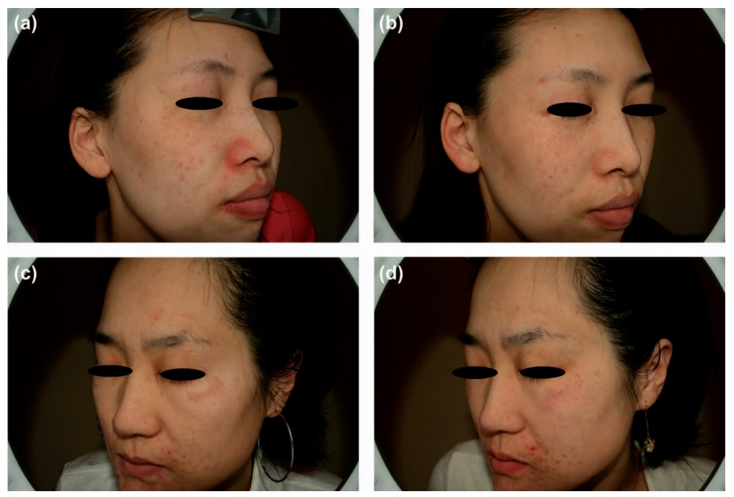
Before & After / Melasma
Finebeam Laser Toning
Notes:
Q-switch 1064 mono therapy 만 하게되면 효과가 별로 좋지 않습니다.
오히려 부작용이 생길 수도 있습니다.

Slide 25
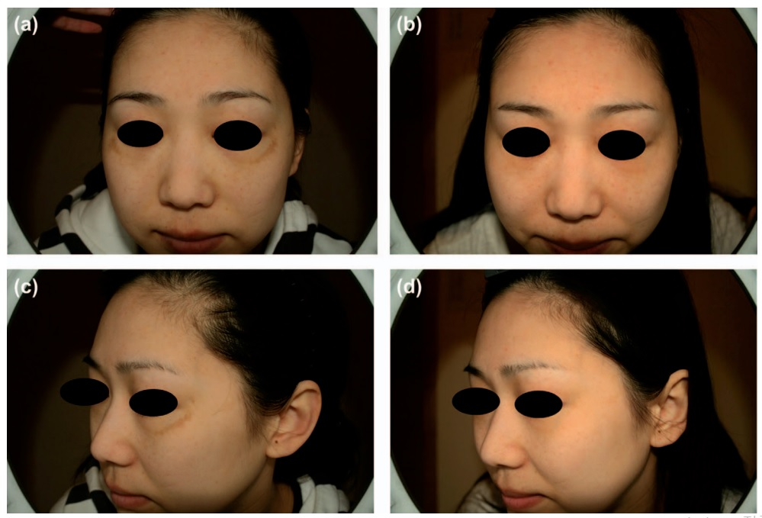
Before & After / Melasma
Finebeam Long-Pulse Technic
Notes:
Finebeam long puse therapy를 같이 해야 부작용이 적고 미백 효과가 좋습니다.

Slide 26
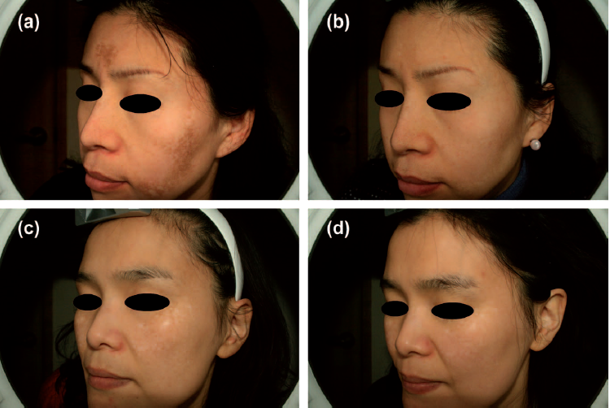
Before & After / Melasma
Finebeam Long-Pulse Technic
Notes:
Finebeam long puse therapy를 같이 해야 미백 효과가 좋습니다.

Slide 27
Main Lesion
Dr. Lucent Treatment
PIH
Notes:
피부의 색소질환을 치료하기 위해서는
표면에 위치한 표피 색소를 먼저 치료하고
그 뒤에 피부 내부에 위치한 진피 색소를 치료하는 순서로 레이저 시술을 합니다.
표피의 색소는 여러가지 레이저 중에 가장 가격이 저렴하고 효과적인 CO2 레이저로 제거할 수 있고
진피의 색소는 Q-Switch Nd-Yag 1064 Laser로 제거하는 것이 가격이 저렴하고 가장 효과적입니다.

Slide 28
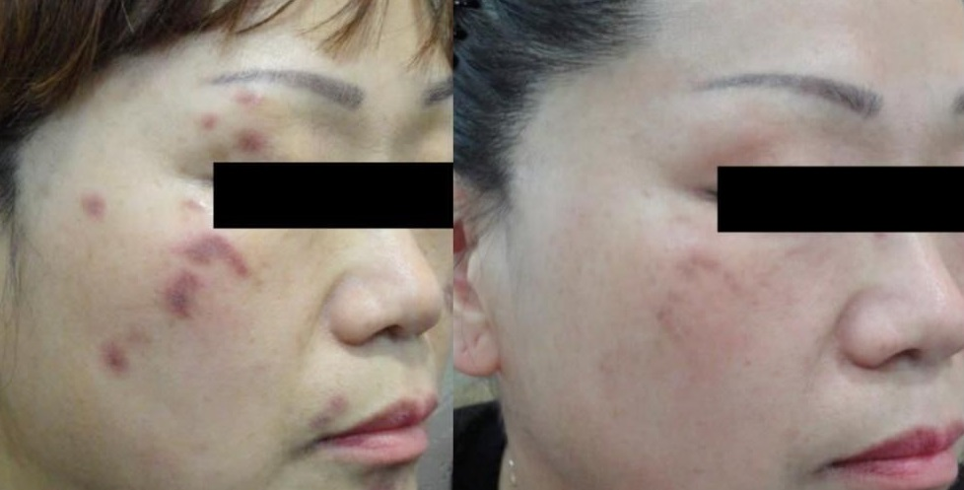
PIH(Post Inflammatory Hyperpigmentation)
외상, 피부질환, 시술 후 염증성 병변, 상처로 표피 기저층 손상 시 발생함
→ 과도한 멜라닌 색소의 증가
→ 과색소 침착
표피와 진피의 멜라닌 색소의 증가
진피에 멜라닌 탐식 세포의 증가
표피형 PIH – 진한 갈색 (6~12 개월 후 소실)
진피형 PIH - 청회색 (수년?)
Treatment
시술 후 염증반응 기간에 Steroid Cream, Calcineurin Inhibitor 사용
Topical Whitening Agent
Laser Toning
Notes:
PIH는 외상, 피부질환, 여드름, 상처 등으로 인해 피부가 손상되면
상처 치료되면서 멜라닌 색소가 과도하게 생성되어 색소침착이 발생하는 질환입니다.
병원에서 레이저로 색소를 제거하거나, 프랙셔널 레이저로 흉터를 치료하는 경우에도 자주 발생합니다.

Slide 29
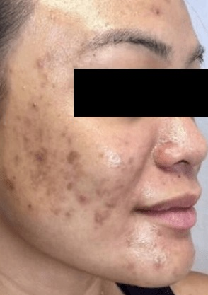
Treatment of PIH
Prevention
1. Level Energy : Low → High level
Q-Switch< Long Pulse Laser
Genesis Technic
No Purpura
2. After Laser Tx→ Steroid Cream 2~3days
Treatment
1. Laser Whitening
2. Whitening Mask
Notes:
PIH를 예방하기 위해서는
레이저 시술 시에 낮은 에너지로 시작하여 서서히 높이는 것이 좋고
레이저 시술 후에는 반드시 스테로이드 크림을 처방하여 염증을 줄이는 것이 좋습니다.
레이저 화이트닝 시술이나 화이트닝 마스크를 이용하여 PIH를 치료합니다.

Slide 30
Main Lesion
Dr. Lucent Treatment
Rosacea
Notes:
피부의 색소질환을 치료하기 위해서는
표면에 위치한 표피 색소를 먼저 치료하고
그 뒤에 피부 내부에 위치한 진피 색소를 치료하는 순서로 레이저 시술을 합니다.
표피의 색소는 여러가지 레이저 중에 가장 가격이 저렴하고 효과적인 CO2 레이저로 제거할 수 있고
진피의 색소는 Q-Switch Nd-Yag 1064 Laser로 제거하는 것이 가격이 저렴하고 가장 효과적입니다.

Slide 31
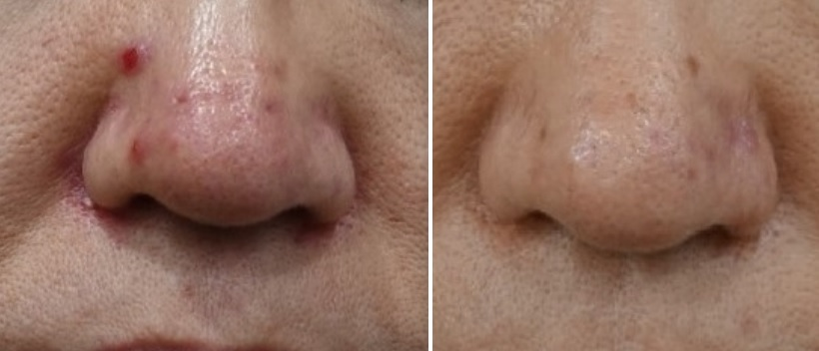
Rosacea
Dr. Lucent Treatment
MTS + Tranexamic Acid
+ Lucent Mask for Rosacea
Relieve Rosacea's erythema, Papules and Pustulosis
Notes:
피부의 색소질환을 치료하기 위해서는
표면에 위치한 표피 색소를 먼저 치료하고
그 뒤에 피부 내부에 위치한 진피 색소를 치료하는 순서로 레이저 시술을 합니다.
표피의 색소는 여러가지 레이저 중에 가장 가격이 저렴하고 효과적인 CO2 레이저로 제거할 수 있고
진피의 색소는 Q-Switch Nd-Yag 1064 Laser로 제거하는 것이 가격이 저렴하고 가장 효과적입니다.

